Slide 1
Tham vấn Cộng đồng doanh nghiệp về Hiệp định đối tác kinh tế toàn diện khu vực: Tác động, cơ hội và thách thức
Hồ Chí Minh, 20/05/2014

Slide 2
Phân tích ngành: nông nghiệp và công nghiệp-xây dựng
Đinh Thu Hằng
Viện Nghiên cứu Quản lý Kinh tế Trung ương
Ngày 20 tháng 5 năm 2014

Slide 3
Nội dung
Tổng quan về ngành nông nghiệp và công nghiệp – xây dựng
Tình hình XNK
Các chỉ số thương mại của Việt Nam với một số đối tác chính trong RCEP
Một số nhận xét ban đầu

Slide 4
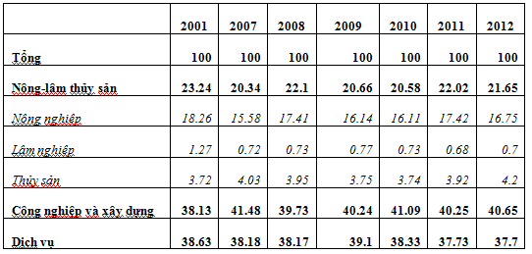
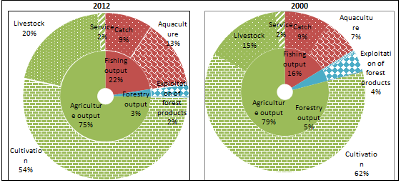
Tổng quan
Tỷ trọng của NLTS trong tổng GDP có xu hướng giảm trong khi của Công nghiệp và xây dựng có xu hướng tăng
Trong lĩnh vực NLTS, nông nghiệp có vai trò quan trọng nhất, tiếp đến là Thủy sản. Đóng góp của lâm nghiệp không đáng kể
Cơ cấu GDP theo ngành (%)
Cơ cấu sản xuất nông nghiệp (%)
Sản lượng nông nghiệp và lâm nghiệp đều giảm trong khi sản lượng của thủy sản tăng (từ 16% năm 2000 lên 22% năm 2012), chủ yếu do sự phát triển của ngành công nghiệp nuôi trồng thủy sản (Tăng từ 7% lên 13%)
Trong từng nhóm ngành nông nghiệp, tỷ trọng của trồng trọt giảm, chăn nuôi tăng.

Slide 5
Tình hình xuất nhập khẩu
- Việt Nam là nước xuất khẩu ròng về các sản phẩm nông lâm thủy sản, trong đó thặng dư ngày càng tăng
Tỷ trọng của nông nghiệp trong tổng xuất khẩu có xu hướng giảm dần (20.0% năm 2007 xuống còn 17.9% năm 2012), trong khi tỷ trọng trong tổng nhập khẩu ngày càng tăng (6.4% năm 2007 và 8.6% năm 2012)
Xuất nhập khẩu nông nghiệp (tỷ USD)
Cơ cấu xuất khẩu nông nghiệp (%)
- Các sản phẩm nông nghiệp chiếm tỷ trọng lớn nhất trong xuất khẩu NLTS và tỷ trọng ngày càng tăng
Tỷ trọng xuất khẩu của thủy sản giảm liên tục từ năm 2009

Slide 6
Tỷ trọng thương mại với các đối tác chính
EU, ASEAN, Mỹ, Nhật Bản, Trung Quốc là những thị trường xuất khẩu chủ yếu.
Tốc độ tăng trưởng xuất khẩu trung bình giai đoạn 2007-2012 vào một số thị trường đạt cao: Hàn Quốc (60.03%), Trung Quốc (50.63%), Ấn Độ (54.34%), ASEAN (23.7%).
Tốc độ tăng trưởng xuất khẩu vào 1 số thị trường lại giảm mạnh: Mỹ (-10.25%), EU25 (-2.03%)
Xuất khẩu | 2004 | 2005 | 2006 | 2007 | 2008 | 2009 | 2010 | 2011 | 2012
Úc-New Zealand | 7.3 | 8.5 | 9.4 | 8.0 | 7.1 | 4.3 | 3.9 | 2.8 | 3.0
ASEAN | 15.3 | 17.7 | 16.1 | 16.7 | 16.5 | 15.3 | 14.3 | 14.1 | 15.2
TRUNG QUỐC | 10.9 | 10.0 | 8.1 | 7.5 | 7.7 | 9.5 | 10.7 | 12.0 | 11.2
EU25 | 18.8 | 17.1 | 17.9 | 18.7 | 17.4 | 16.5 | 15.8 | 17.0 | 17.6
ẤN ĐỘ | 0.3 | 0.3 | 0.3 | 0.4 | 0.6 | 0.7 | 1.4 | 1.6 | 1.6
NHẬT BẢN | 13.4 | 13.4 | 13.2 | 12.5 | 13.5 | 11.1 | 10.7 | 11.4 | 11.4
HÀN QUỐC | 2.3 | 2.0 | 2.1 | 2.6 | 2.9 | 3.6 | 4.3 | 5.0 | 4.9
MỸ | 19.0 | 18.3 | 19.7 | 20.8 | 19.0 | 20.0 | 19.7 | 17.5 | 17.2
Nhập khẩu | 2004 | 2005 | 2006 | 2007 | 2008 | 2009 | 2010 | 2011 | 2012
Úc-New Zealand | 1.8 | 1.7 | 2.8 | 2.1 | 2.0 | 1.9 | 2.1 | 2.3 | 1.9
ASEAN | 24.3 | 25.4 | 27.9 | 25.3 | 24.2 | 19.7 | 19.3 | 19.6 | 18.3
TRUNG QUỐC | 14.4 | 16.0 | 16.5 | 20.3 | 19.8 | 23.8 | 23.8 | 23.3 | 25.5
EU25 | 8.4 | 7.1 | 7.0 | 8.2 | 6.8 | 8.3 | 7.5 | 7.3 | 7.7
ẤN ĐỘ | 1.9 | 1.6 | 2.0 | 2.2 | 2.6 | 2.3 | 2.1 | 2.2 | 1.9
NHẬT BẢN | 11.1 | 11.1 | 10.5 | 9.9 | 10.2 | 10.7 | 10.6 | 9.7 | 10.2
HÀN QUỐC | 10.5 | 9.8 | 8.7 | 8.5 | 9.0 | 10.0 | 11.5 | 12.3 | 13.7
MỸ | 3.6 | 2.4 | 2.2 | 2.7 | 3.3 | 4.3 | 4.5 | 4.3 | 4.3
Thị trường nhập khẩu chủ yếu là ASEAN, Trung Quốc, Nhật Bản, Hàn Quốc

Slide 7
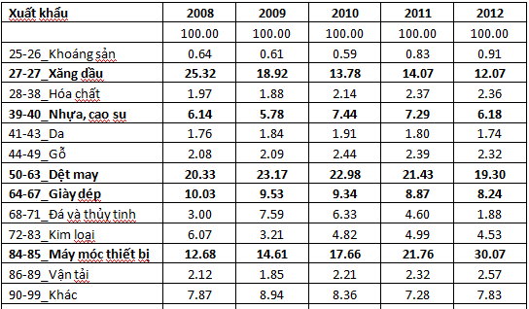
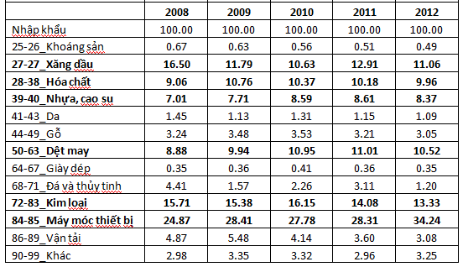
Xuất nhập khẩu công nghiệp
Xuất khẩu chủ yếu là xăng dầu, nhựa và cao su, dệt may, giày dép, máy móc thiết bị → chủ yếu là nguyên liệu thô hoặc sản phẩm gia công, lắp ráp
Nhập khẩu chủ yếu là xăng dầu, hóa chất, kim loại, máy móc thiết bị→ chủ yếu là nguyên liệu đầu vào cho sản xuất

Slide 8
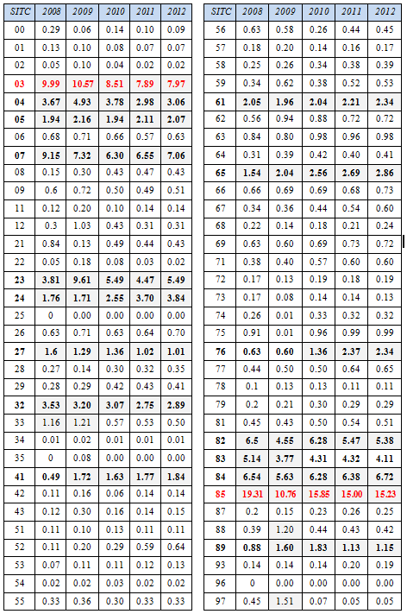
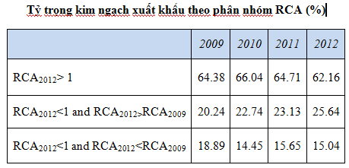
CHỈ SỐ CẠNH TRANH THỂ HIỆN (RCA)
Những mặt hàng có lợi thế cạnh tranh cao như thủy sản (03), ngũ cốc (04), rau quả (05), chè café… (07), cao su (23), gỗ (24), dệt may (84), nội thất (82), giày dép (85),..
Tuy nhiên lợi thế cạnh tranh của nhiều mặt hàng đang có xu hướng giảm

Slide 9
Chỉ số tương đồng xuất khẩu (ES) của Việt Nam với một số đối tác
Cơ cấu xuất khẩu của Việt Nam rất tương đồng với của ASEAN, Trung Quốc
Mức độ tương đồng xuất khẩu với Hàn Quốc và Ấn Độ cũng ngày càng tăng
→ áp lực cạnh tranh tăng
 | 2010 | 2011 | 2012
ÚC-NEW ZEALAND | 27.23 | 27.82 | 27.49
ASEAN | 50.04 | 50.82 | 50.51
TRUNG QUỐC | 55.56 | 57.01 | 55.81
EU25 | 41.62 | 43.24 | 43.75
ẤN ĐỘ | 47.86 | 47.16 | 48.63
NHẬT BẢN | 32.21 | 33.07 | 32.74
HÀN QUỐC | 39.36 | 43.25 | 43.19

Slide 10
Chỉ số bổ trợ thương mại (TC) của Việt Nam với một số đối tác và của đối tác với Việt Nam
Của Việt Nam với | 2010 | 2011 | 2012
ÚC-NEW ZEALAND | 49.41 | 48.87 | 45.77
ASEAN | 42.02 | 43.99 | 44.79
TRUNG QUỐC | 36.97 | 38.50 | 39.59
EU25 | 50.61 | 51.68 | 47.92
ẤN ĐỘ | 36.05 | 36.71 | 34.48
NHẬT BẢN | 53.64 | 54.05 | 51.61
HÀN QUỐC | 41.17 | 42.64 | 41.45
- Hàng xuất khẩu của Việt Nam đáp ứng tương đối tốt nhu cầu nhập khẩu của ASEAN, EU, Nhật Bản
Cơ hội cải thiện xuất khẩu vào Ấn Độ và Trung Quốc, Hàn Quốc???
Các nước với Việt Nam | 2010 | 2011 | 2012
ÚC-NEW ZEALAND | 34.33 | 33.77 | 31.33
ASEAN | 57.26 | 60.88 | 62.46
TRUNG QUỐC | 47.97 | 50.98 | 56.14
EU25 | 67.83 | 66.84 | 64.79
ẤN ĐỘ | 57.92 | 59.48 | 57.09
NHẬT BẢN | 58.89 | 58.30 | 60.25
HÀN QUỐC | 60.40 | 65.84 | 70.11
Nhập khẩu từ các nước đối tác hầu như đáp ứng rất tốt nhu cầu nhập khẩu của Việt Nam, trừ Úc và New Zealand→ phần nào cho thấy sự phụ thuộc lớn của Việt Nam vào nhập khẩu từ bên ngoài

Slide 11
Chỉ số cường độ thương mại (TI) của Việt Nam với một số đối tác và của đối tác với Việt Nam
- Nhật Bản, ASEAN , HQ, ANZ là những đối tác quan trọng của Việt Nam. Tuy nhiên, mức độ hấp dẫn của ASEAN đang có xu hướng giảm, tương tự như ANZ. Thị trường Trung Quốc ngày càng có nhiều triển vọng hơn với chỉ số TI tăng liên lục và lớn hơn 1.
- Xuất khẩu của Việt Nam vào EU khó hơn so với kỳ vọng (nhỏ hơn 1) và ít cải thiện trong thời gian gần đây.
Của Việt Nam với | 2010 | 2011 | 2012
ÚC-NEW ZEALAND | 2.61 | 2.03 | 1.69
ASEAN | 2.02 | 1.92 | 1.90
TRUNG QUỐC | 1.04 | 1.20 | 1.34
EU25 | 0.57 | 0.63 | 0.64
ẤN ĐỘ | 0.54 | 0.59 | 0.55
NHẬT BẢN | 2.26 | 2.37 | 2.35
HÀN QUỐC | 1.50 | 1.70 | 1.52
Các nước với Việt Nam | 2010 | 2011 | 2012
ÚC-NEW ZEALAND | 1.24 | 1.30 | 1.07
ASEAN | 2.94 | 3.07 | 2.89
TRUNG QUỐC | 1.91 | 1.95 | 2.09
EU25 | 0.25 | 0.24 | 0.26
ẤN ĐỘ | 1.39 | 1.41 | 1.40
NHẬT BẢN | 1.89 | 1.91 | 2.04
HÀN QUỐC | 3.60 | 3.94 | 4.33
-Việt Nam là một thị trường hấp dẫn đối với ASEAN, HQ, Trung Quốc, Nhật Bản với chỉ số TI lớn hơn 1, tương đối cao.
Tuy nhiên, mức độ hấp dẫn của Việt Nam đối với Trung Quốc có xu hướng giảm
Việt Nam không phải là thị trường hấp dẫn đối với xuất khẩu của EU

Slide 12
Chỉ số thương mại nội ngành (IIT) của một số mặt hàng xuất khẩu chủ yếu của Việt Nam với một số đối tác
Gạo (HS 1006) | 2012 | 2011 | 2010 | 2009 | 2008
EU27 | 0.0016 | 0.0015 | 0.0018 | 0.0005 | 0.0007
US | 0.0000 | 0.0000 | 0.0005 | 0.0000 | 0.7127
RCEP | 0.0138 | 0.0044 | 0.0206 | 0.0591 | 0.1022
Thương mại nội ngành của mặt hàng gạo và cà phê của Việt Nam với EU27 và Mỹ hầu như không đáng kể, chủ yếu là thương mại 1 chiều từ Việt Nam xuất sang các đối tác này
- Thương mại nội ngành với các nước thuộc RCEP có nhiều hơn, tuy nhiên không lớn như mong đợi
Cà phê (HS 0901) | 2012 | 2011 | 2010 | 2009 | 2008
EU27 | 0.0005 | 0.0007 | 0.0005 | 0.0023 | 0.0010
US | 0.0025 | 0.0007 | 0.0004 | 0.0003 | 0.0000
RCEP | 0.0302 | 0.0342 | 0.0212 | 0.0384 | 0.0284

Slide 13
Chỉ số thương mại nội ngành (IIT) của một số mặt hàng xuất khẩu chủ yếu của Việt Nam với một số đối tác
Cá phi-lê và các loại thịt cá khác (HS 0304) | 2012 | 2011 | 2010 | 2009 | 2008
EU27 | 0.1163 | 0.0420 | 0.0372 | 0.0095 | 0.0113
US | 0.0033 | 0.0009 | 0.0296 | 0.0228 | 0.0153
RCEP | 0.0778 | 0.0250 | 0.0338 | 0.0775 | 0.0842
Đối với mặt hàng cá phi-lê và các loại thịt cá khác, Việt Nam cũng chủ yếu xuất khẩu sang các nước đối tác.
Gần đây Việt Nam cũng nhập khẩu nguyên liệu đầu vào cho xuất khẩu từ 1 số nước láng giềng
Đối với mặt hàng xăng dầu, thương mại với Mỹ và EU27 vẫn chủ yếu theo 1 chiều. Với EU: Việt Nam chủ yếu nhập khẩu xăng dầu đã chế biến. Trong khi đó, với Mỹ, Việt Nam chủ yếu xuất khẩu dầu thô, nhập khẩu không đáng kể
Với các nước RCEP, kim ngạch xuất khẩu và nhập khẩu bớt chênh lệch hơn, nhưng chủ yếu vẫn là Việt Nam xuất thô và nhập sản phẩm chế biến
Xăng dầu (HS 27) | 2012 | 2011 | 2010 | 2009 | 2008
EU27 | 0.0031 | 0.1687 | 0.0043 | 0.3162 | 0.0009
US | 0.0002 | 0.0001 | 0.0002 | 0.0001 | 0.0000
RCEP | 0.1408 | 0.1386 | 0.1152 | 0.0533 | 0.0277

Slide 14
Chỉ số thương mại nội ngành (IIT) của một số mặt hàng xuất khẩu chủ yếu của Việt Nam với một số đối tác
Điện thoại (HS 8517) | 2012 | 2011 | 2010 | 2009 | 2008
EU27 | 0.0228 | 0.0370 | 0.0844 | 0.0729 | 0.0478
US | 0.1055 | 0.1748 | 0.2107 | 0.1021 | 0.1479
RCEP | 0.3104 | 0.5126 | 0.6155 | 0.3303 | 0.1209
- Đối với mặt hàng điện thoại, kim ngạch xuất khẩu và nhập khẩu bớt chênh lệch hơn so với các mặt hàng khác, phản ánh thực tế Việt Nam nhập khẩu nguyên liệu đầu vào từ các nước đối tác và xuất khẩu sản phẩm hoàn chỉnh sau gia công, lắp ráp

Slide 15
Một số nhận xét ban đầu
Thực trạng của ngành
Việt Nam có lợi thế cạnh tranh đối với một số sản phẩm nông thủy sản và công nghiệp, tuy nhiên chủ yếu là sản phẩm thô hoặc có hàm lượng chế biến thấp, chất lượng chưa cao
Cơ cấu xuất khẩu tương đồng với một số đối tác lớn trong khu vực
Xuất khẩu của Việt Nam đáp ứng tương đối tốt nhu cầu nhập khẩu của đối tác, tuy nhiên vẫn có cơ hội cải thiện hơn
Năng lực cạnh tranh của một số sản phẩm có xu hướng giảm
Thị trường XNK chủ yếu tập trung vào một số đối tác chính, do đó dễ bị tổn thương trước những biến động cung/cầu của đối tác
Việt Nam phụ thuộc nhiều vào nguồn nguyên liệu đầu vào nhập khẩu

Slide 16
Một số nhận xét ban đầu
Cơ hội
Cơ hội tiếp cận/mở rộng thị trường xuất khẩu thông qua thuận lợi hóa thương mại, giảm hàng rào thuế quan
Cơ hội nhập khẩu đầu vào rẻ hơn
Cơ hợi tham gia vào chuỗi giá trị khu vực và toàn cầu
Thách thức
Áp lực cạnh tranh từ các nước có cơ cấu xuất khẩu tương đồng với Việt Nam, đặc biệt khi Việt Nam vẫn chủ yếu xuất khẩu sản phẩm thô, hàm lượng chế biến thấp, chất lượng chưa cao và quy mô nhỏ.
Xuất khẩu sang các nước đối tác ngày càng gặp nhiều khó khăn hơn khi các quốc gia đang áp đặt những tiêu chuẩn chất lượng cao hơn → rào cản phi thuế

Slide 17
XIN CẢM ƠN
Liên hệ :
Ban quản lý Dự án EU-MUTRAP
Phòng 1203, Tầng 12, Khu Văn phòng, Tòa tháp Hà Nội,
49 Hai Bà Trưng, Hoàn Kiếm, Hà Nội
Tel: (84 - 4) 3937 8472
Fax: (84 - 4) 3937 8476
Email: mutrap@mutrap.org.vn
Website: www.mutrap.org.vn
(Tài liệu hội thảo được đăng trên trang Web này)

